Slide 1
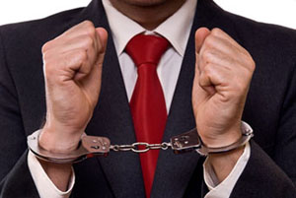
Юридическая ответственность в сфере спорта. Правовое регулирование решения и рассмотрения спортивных споров.

Slide 2
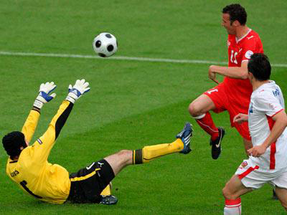
1 Понятие и сущность спортивных споров
Спортивный спор – разногласия субъектов, участвующих в спортивных правоотношениях по поводу взаимных прав и обязанностей, а также разногласия, возникающие из отношений, хотя и не являющихся спортивными, но оказывающих влияние на права и обязанности спортсменов, как субъектов спортивных отношений.

Slide 3
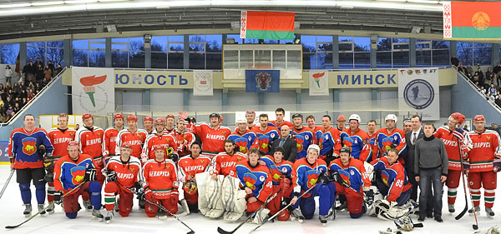
1 Понятие и сущность спортивных споров
Особенности спортивных споров:
спортивные отношения регулируются нормами различных отраслей права, в этой связи основной проблемой становится выбор наиболее эффективной процедуры решения спора;
в качестве субъектов спортивного права выступают спортсмены, спортивные федерации, команды, телевизионные каналы, спонсоры, агенты, производители спортивных товаров;
многообразие спортивных споров не позволяет выработать их единую классификацию, а следовательно избрать на практике наиболее эффективные способы их решения.

Slide 4
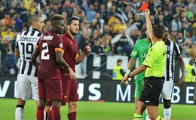
2 Классификация спортивных споров
Классификация спортивных споров:
1)исходя из уровня, на котором возник спорт:
А)национальные;
Б)международные.

Slide 5
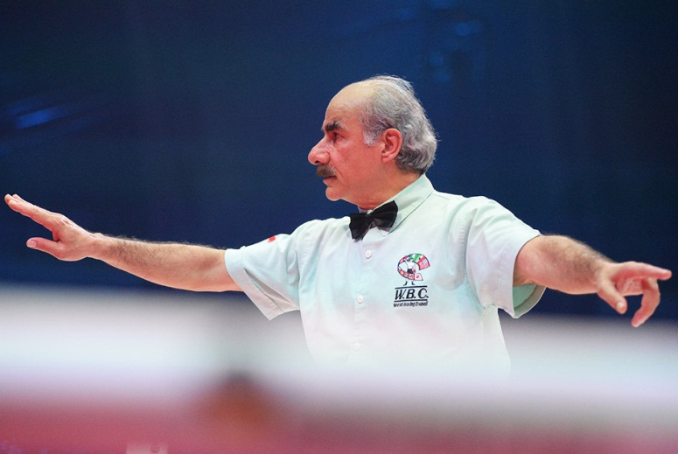
2 Классификация спортивных споров
2)в зависимости от правового положения и качества, в котором выступает спортсмен в рамках конкретного спора:
А)общие (рассматриваются системой судов общей юрисдикции)
Б)специальные, когда спортсмены выступают в качестве субъектов спортивных отношений в процессе участия или подготовки к участию в соревнованиях (споры рассматриваются в рамках отдельных федераций или арбитражных судов):
- споры, связанные с определением статуса и порядка трансферов спортсменов;
- споры, вытекающие из агентской деятельности;
- споры, связанные с обжалованием действий и решений федераций;

Slide 6
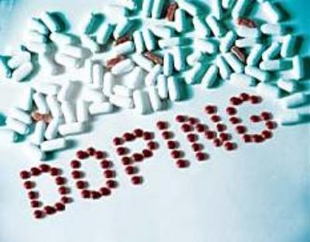
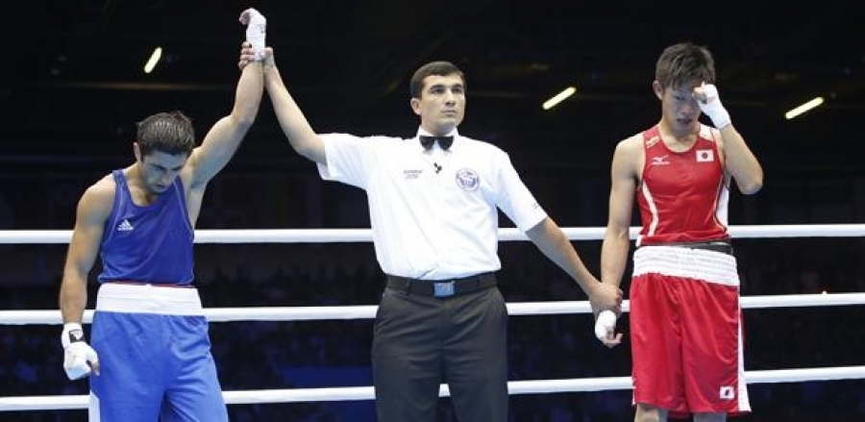
2 Классификация спортивных споров
- споры, связанные с применением спортсменами допинга;
- споры по гражданству (о праве спортсмена выступать за команду той или иной страны);
- споры о неправомерном судействе;
- споры, связанные с вопросами дискриминации в сфере спорта;
- споры, связанные с защитой нарушенных или оспоренных интеллектуальных прав в спортивной среде.

Slide 7
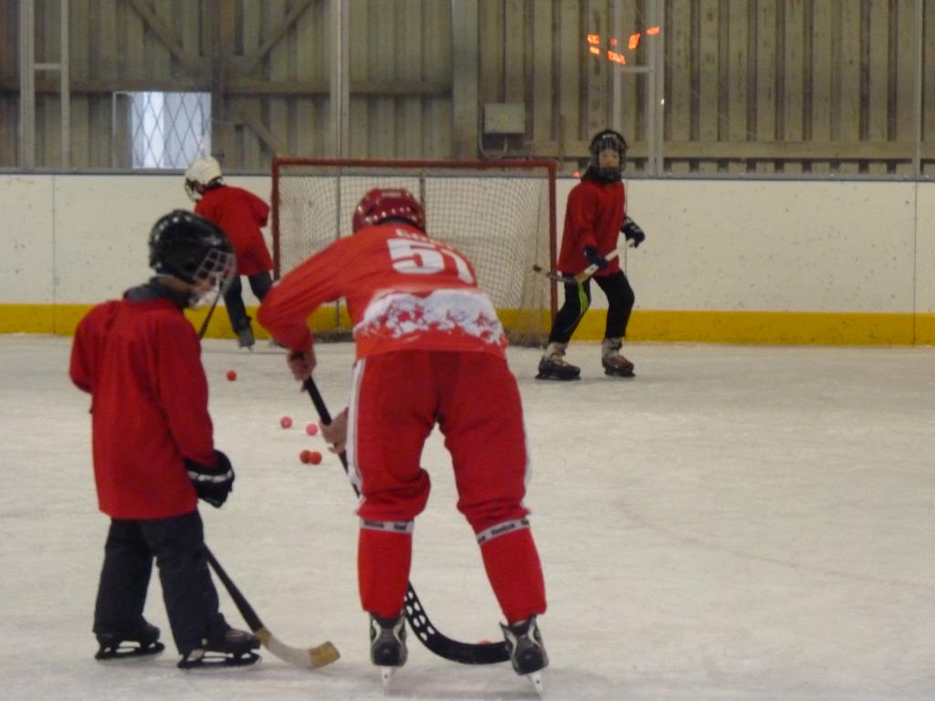

2 Классификация спортивных споров
3)по специфике и частоте возникновения:
А)технические – споры, связанные с применением технических правил в спорте и разрешаются как правило во время соревнований судьями;
Б)административные – возникают между спортсменами, клубами, федерациями (споры о переходе спортсмена из одного клуба в другой);

Slide 8
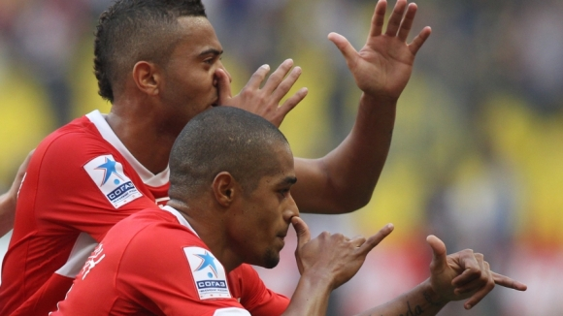
2 Классификация спортивных споров
В)дисциплинарные – связаны с применением допинга в спорте;
Г)экономические – возникают между спортивными клубами, федерациями по поводу невыполнения контрактов, возмещения ущерба при получении травмы игроком;
Д)межучережденческие – споры между различными организациями (международный олимпийский комитет и национальный олимпийский комитет).

Slide 9

2 Классификация спортивных споров
4)в зависимости от статуса спортсмена:
А)споры с участием спортсменов-профессионалов,
Б)споры с участием спортсменов-любителей,
В настоящее время самыми распространенными категориями споров являются:
1)споры, связанные с применением запрещенных веществ и препаратов;
2)споры между спортсменами и организациями, вытекающие из трудовых отношений;
3)споры о неправомерном судействе;
4)споры коррупционного характера.

Slide 10
3 Формы разрешения спортивных споров
Формы разрешения спортивных споров:
1)юрисдикционные – разрешение спортивных споров в рамках системы государственных органов. Данная форма разрешения спортивных споров наиболее эффективна при возникновении спора о праве и необходимости властного государственного вмешательства.
2)неюрисдикционные – урегулирование спортивных споров с помощью уполномоченного лица, привлечения иных лиц (посредник, независимый эксперт) в рамках специальных досудебных процедур (несудебные).
Notes:
Несудебные формы разрешения споров до недавнего времени применялись преимущественно в рамках спортивных организаций, теперь активно участвуют в разрешении спортивных споров различные спортивные союзы. Однако данные несудебные формы защиты спортсменов мало эффективны, т.к. примирительные органы находятся в зависимости от федераций, в рамках которых они созданы.

Slide 11
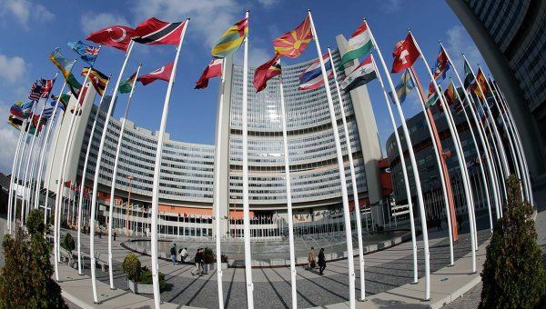
3 Формы разрешения спортивных споров
Среди несудебных форм разрешения спортивных споров особое место отводится деятельности специализированных спортивных арбитражей: Бельгийская арбитражная комиссия по спорту, Люксембургская арбитражная комиссия по спорту.
Notes:
В последнее время при разрешении спортивных споров используют механизм сочетания судебных и несудебных форм. Если спор не удалось урегулировать с помощью процедуры посредничества, стороны могут обратиться к судебной процедуре.

Slide 12


3 Формы разрешения спортивных споров
Одной из основных неюрисдикционных форм разрешения спортивных споров является использование альтернативных методов:
1)примирительные процедуры, т.е. вмешательство третьего лица, чтобы свести спорящие стороны для переговоров;
2)посредничество – третье лицо действует более активно, при этом оно не наделяется правом принятия решения;

Slide 13

3 Формы разрешения спортивных споров
3)независимое экспертное заключение – применяется, если для разрешения спора необходимо обладать специальными знаниями в определенной области;
4)сочетание посредничества и арбитража – процедура, при которой спорные вопросы устанавливаются посредником, а разрешаются третейским судом;
5)омбудсмен – специально уполномоченное лицо, расследующее обстоятельства дела по жалобам заинтересованных лиц.

Slide 14

3 Формы разрешения спортивных споров
Преимущества альтернативных способов разрешения спора:
1)быстрота и конфиденциальность;
2)спортсмены заинтересованы, чтобы спор между ними был разрешен независимым лицом, обладающим специальными знаниями в сфере спорта;
3)альтернативные методы многообразны;
4)рассмотрение споров обходится относительно дешево.

Slide 15
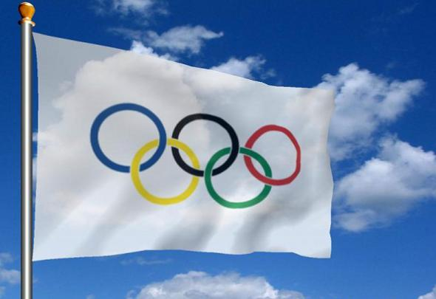
4 Спортивный арбитраж как способ рассмотрения и разрешения спортивных споров
Спортивные арбитражные органы в различных вариантах созданы и действуют при МОК, а также в рамках международных спортивных федераций или на национальных уровнях. Специализированный спортивный арбитраж (ССА) и порядок разрешения споров регулируются кодексом спортивного арбитража, состоящим из 2 частей: 1 часть – регулирует статус органов, которые занимаются разрешением споров в области профессионального спорта; 2 часть содержит процессуальные правила, на основании которых происходит разрешение спора.

Slide 16

4 Спортивный арбитраж как способ рассмотрения и разрешения спортивных споров
Основные функции ССА:
1)рассматривает споры, возникшие в области спортивной деятельности в качестве арбитражного органа первой и последней инстанции;
2)выступает в качестве последней инстанции по апелляции одной стороны спора на решение, принятое органами международных или национальных федераций и других спортивных организаций;
3)дает юридические консультации по основным проблемам спортивной деятельности.

Slide 17


4 Спортивный арбитраж как способ рассмотрения и разрешения спортивных споров
Для этого в рамках ССА ведется арбитражное, апелляционного и консультативное производство. Основные категории дел, рассматриваемые ССА:
дела, связанные с различными экономическими вопросами (трудовые контракты, трансферы спортсменов и тренеров, спонсорские контракты, продажа прав на телевизионное вещание);
дисциплинарные дела (нарушение правил спортивных соревнований, применение допинга);
дела, связанные с организационными вопросами спорта (отбор и допуск спортсменов для участия в соревнованиях, судейство).

Slide 18

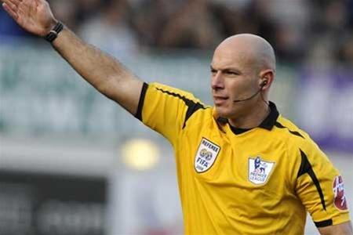
4 Спортивный арбитраж как способ рассмотрения и разрешения спортивных споров
В настоящее время деятельность ССА характеризуют:
1)независимость и беспристрастность арбитра;
2)равноправие сторон;
3)состязательность сторон;
4)содействие спортивным арбитражам достижения мирового соглашения;
5)конфиденциальность.

Slide 19

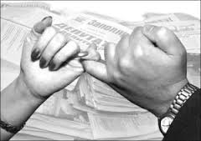
4 Спортивный арбитраж как способ рассмотрения и разрешения спортивных споров
Выделяют несколько этапов отправления правосудия ССА:
1)поступившее в канцелярию спортивного арбитража соглашение принимается к производству или отклоняется;
2)по ходатайству одной из стороны спора может быть проведен краткий процесс (цель – попытаться примирить стороны);
3)письменное расследование;
4)устное расследование (дебаты) – прения сторон проходят при закрытых дверях;

Slide 20

4 Спортивный арбитраж как способ рассмотрения и разрешения спортивных споров
5)если возникший спор позволяет, может быть применена ускоренная процедура;
6)стороны могут отказаться от иска на любом этапе;
7)обсуждение решение ведется группой арбитров при закрытых дверях;
8)решение становится предметом толкования или пересмотра – ходатайство может быть подано одной стороной или сторонами сообща.

Slide 21
